Slide 1
ИЗМЕРИТЕЛЬНО-Вычислительная СИСТЕМА ДЛЯ пульсационных измерений МЕТЕОРОЛОГИЧЕСКИХ величин и согласованные подходы к сопоставлению ЕЕ данных с LES-моделированием ГОРОДСКОЙ турбулентности
Богушевич А.Я.¹, Варенцов А.И.², Гладских Д.С.^{2,4}, Глазунов А.В.^{2,3}, Дебольский А.В.^{2,5}, Кобзев А.А. ¹, Мортиков Е.В.^{2,3}, Пашкин А.Д.⁵, Тельминов А.Е.¹
¹Институт мониторинга климатических и экологических систем СО РАН, г. Томск, Россия
² Научно-Исследовательский Вычислительный Центр МГУ, г. Москва, Россия
³ Институт вычислительной математики им. Г.И. Марчука РАН, г. Москва, Россия
⁴ Институт прикладной физики им. А.В. Гапонова-Грехова РАН, г. Москва, Россия
⁵ Институт физики атмосферы им. А.М. Обухова РАН, г. Москва, Россия

Slide 2
Мотивация
Для описания атмосферной турбулентности в условиях сложной городской застройки широко применяется вихреразрешающее моделирование (Large-Eddy Simulation, LES), в котором крупномасштабные вихри разрешаются явно, а влияние мелкомасштабных подсеточных процессов параметризуется.
Корректная валидация LES-моделей требует наличия детальных натурных данных, включающих не только усредненные характеристики, но и статистические моменты высоких порядков, а также функции распределения пульсаций скорости и температуры.

Slide 3
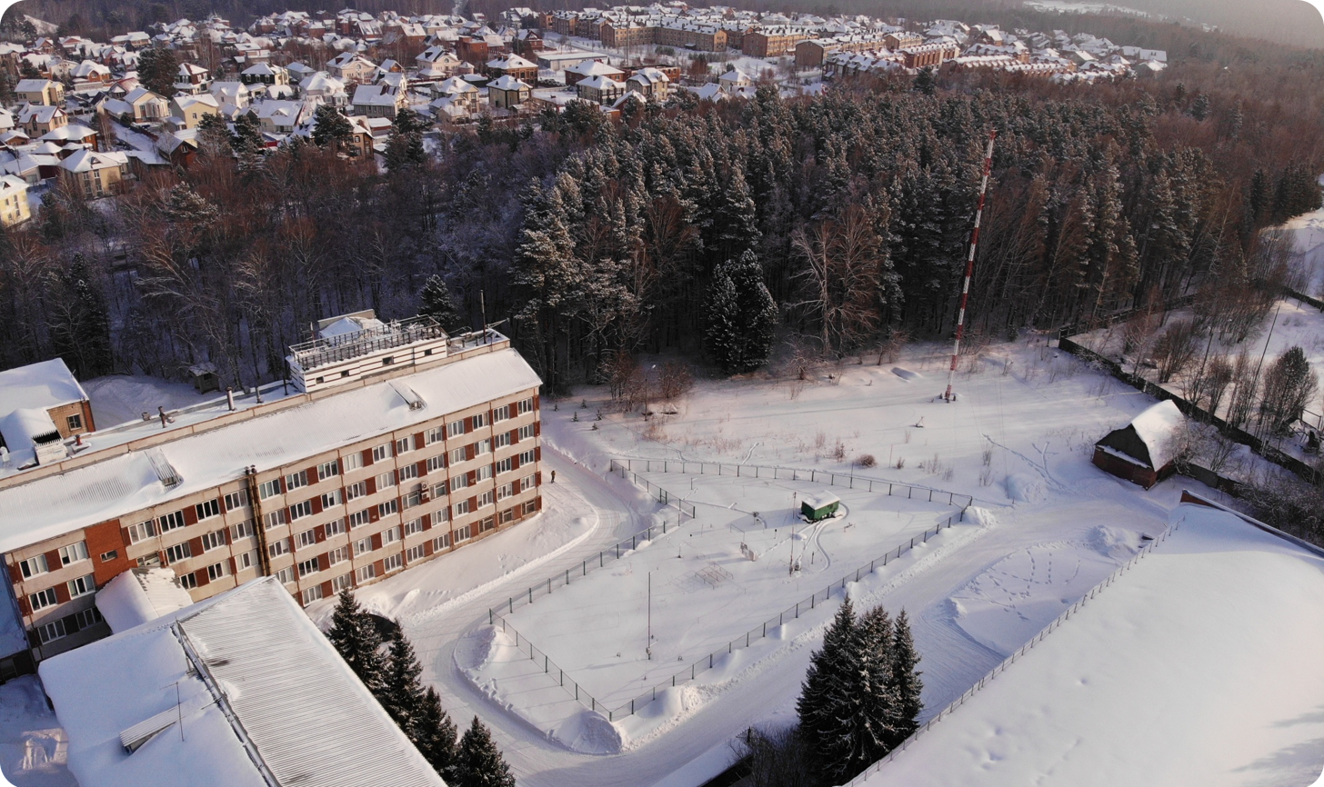



Экспериментальный полигон (Геофизическая обсерватория) ИМКЭС СО РАН
Геофизическая обсерватория ИМКЭС СО РАН (ГО ИМКЭС)
Инфраструктура геофизической обсерватории располагается на территории института в Академгородке, в юго-восточной пригородной зоне Томска (56°28'31'' С.Ш. 85°3'16'' В.Д., высота над уровнем моря 167 м).

Slide 4

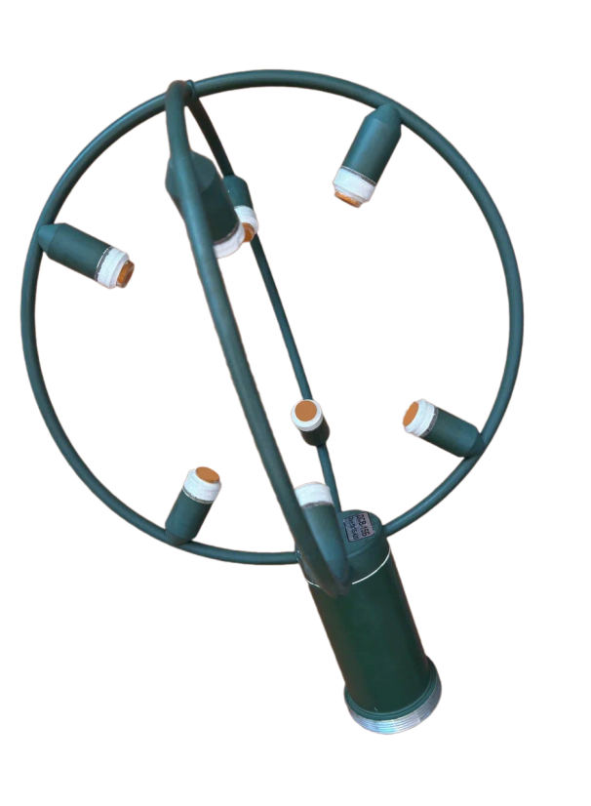

Аппаратная часть АМК
Измеряемая величина (обозначение) | Диапазон измерения | Предел допускаемой погрешности измерения
Температура воздуха (Т) | от минус 50 до +50°С | ± 0,3°C при Т< (+ 30°С) ± 0,5°С при Т≥ (+ 30°С)
Скорость горизонтального ветра (V) | от 0,2 до 40 м/с | ±(0,1+0,1V), в диапазоне от 0,2 до 0,5 м/с; ±(0,2+0,05V) м/с в диапазоне от 0,5 до 40м/с;
Скорость вертикального ветра (W) | от минус 15 до 15 м/с | ± (0,2 + 0,02W) м/с, где W – числовое значение измеренной скорости вертикального ветра в м/с
Направление горизонтального ветра (D) | от 0 до 360 градусов | ±4 градуса
Относительная влажность воздуха (r)** | от 15 до 100% | ± 5 %*
Атмосферное давление (P) | от 693 до 1067гПа (от 520 до 800 мм рт. ст.) | ± 1 гПа (±0,8 мм рт. ст.)
* Предел основной погрешности измерения. ** При температурах ниже минус 40^{о}С погрешность измерения относительной влажности воздуха не нормируется. Предел дополнительной допускаемой погрешности измерения относительной влажности воздуха не более 2% /10^{о}С.
AMK-04
Чувствительность по V и С 0.01 м/с. Частота измерений 10 - 80 Гц

Slide 5
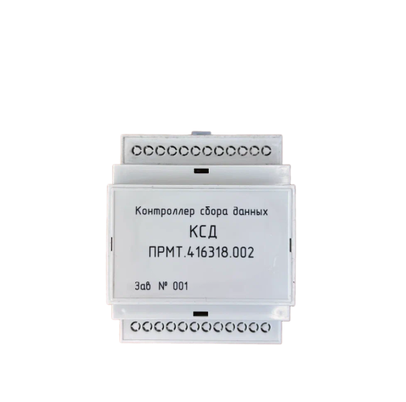
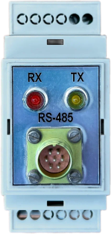
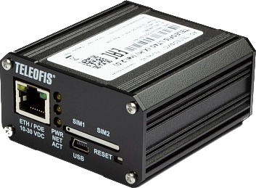

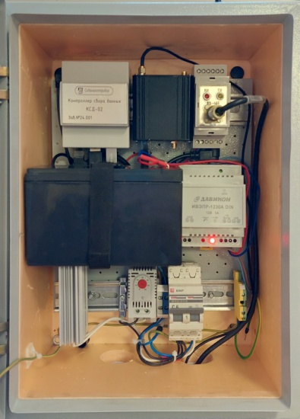
Аппаратная часть
RS485
USB
Eth, USB
4G, TCP/IP
4Meteo
4Meteo развернуто на КСД
консольное приложение для работы на аппаратных платформах архитектуры х86, х64, ARM под ОС Linux.
считывает первичные данные измерений ультразвуковых измерителей
автоматически вычисляет значения трех компонент скорости ветра, акустической температуры, скорости звука, давления и влажности в режиме реального времени;
автоматически вычисляет значения метеорологических параметров с усреднением
автоматически сохраняет свои выходные данные на устройстве длительного хранения

Slide 6



Сетевое взаимодействие
УАМС
AMK-04
RS-485
КСД
4Meteo
USB, Wi-Fi
Ethernet
Система
связи
TCP/IP
rsync
УАМС
AMK-04
RS-485
КСД
4Meteo
USB, Wi-Fi
Ethernet
Система
связи
TCP/IP
rsync
УАМС
AMK-04
RS-485
КСД
4Meteo
USB, Wi-Fi
Ethernet
Система
связи
TCP/IP
rsync
Сервер БД
MeteoFlow
Flux
Internet
TCP/IP
rsync
https://tomskfluxnet.ru https://mirror.tomskfluxnet.ru/mapimces.html https://tct.tomskfluxnet.ru
TomskFluxNet

Slide 7
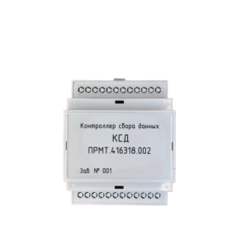



Алгоритмы работы и программное обеспечение
4Meteo
quality
fgate
v,u,w,t
uv uw vw wt ut vt uu vv
uut vvt wwt utt vtt wtt uvt uwt vwt wuu wvv uuu vvv www ttt wuvw
H tau TKE Et L u*
V D w t P r ro
skewness : u v w t
kurtosis: u v w t
rms: u v w t
alfa – угол атаки термоанемометра
mnk
sigmafilter
v,u,w, t
phase threshold
detrend
smoment
axrot
structfunc
psd
C_{t}² C_{n}² C_{v}²

Slide 8
LES-модель
Вихреразрешающая модель, используемая в работе, реализует уравнения несжимаемой стратифицированной жидкости в приближении Буссинеска. Для замыкания системы применяется динамическая модель подсеточной турбулентности, не требующая эмпирических констант.
В рамках настоящего исследования модель дополнена схемами расчета трехмерных полей третьих и четвертых центральных моментов компонент скорости и температуры. В конфигурации модели, соответствующей территории используемого полигона, заданы координаты измерительных мачт для выдачи временных рядов пульсаций скорости и температуры. Пространственное разрешение вложенной модели составляет 3 м при размерах области 1200 × 1200 × 200 м, внешняя модель имеет разрешение 12.5 м. Конфигурация зданий и древесной растительности задана согласно существующей застройке территории обсерватории.
Glazunov A.V., Mortikov E.V., Debolskiy A.V., Pashkin A.D. LARGE EDDY SIMULATION IN THE URBAN ENVIRONMENT WITH SIMPLIFIED AND REALISTIC SURFACE MORPHOLOGY // Russian Meteorology and Hydrology. 2025. Т. 50. № 6. С. 491-506

Slide 9
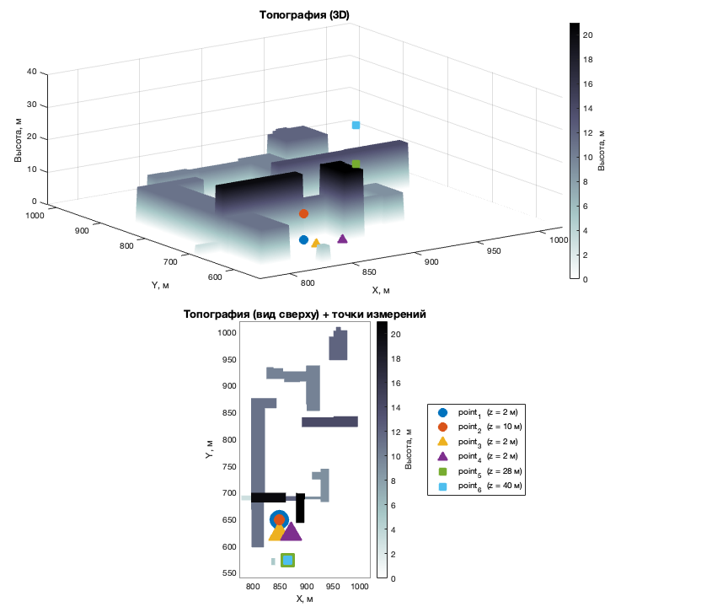
Модель каньона ГО ИМКЭС

Slide 10
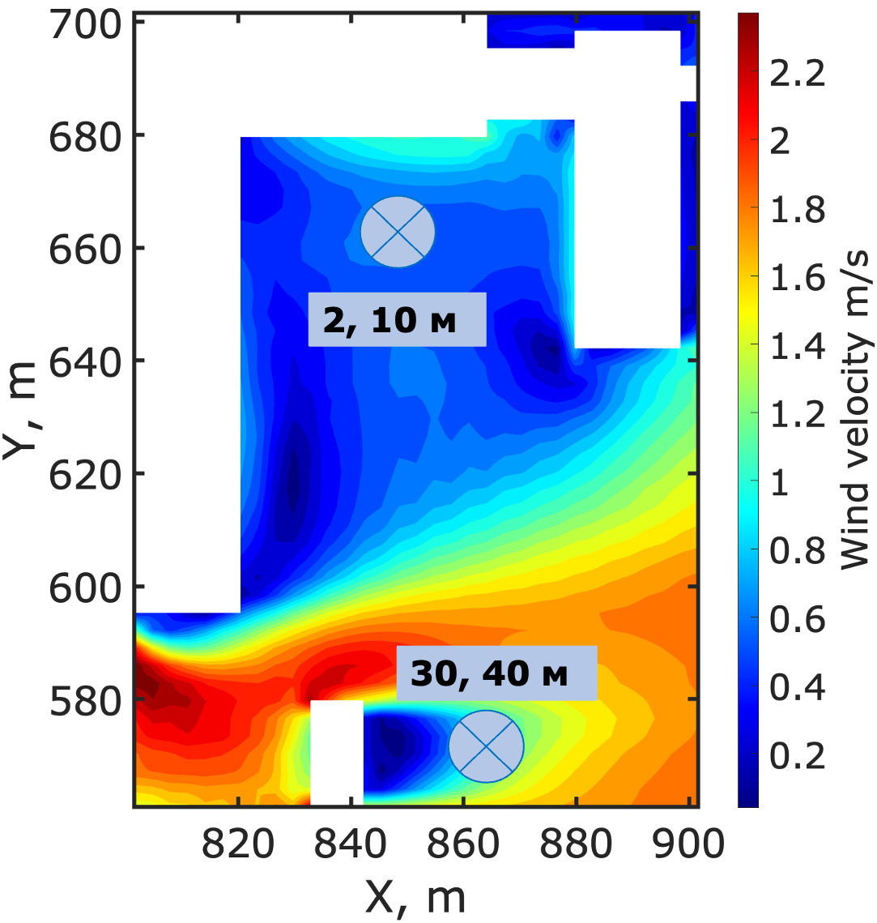
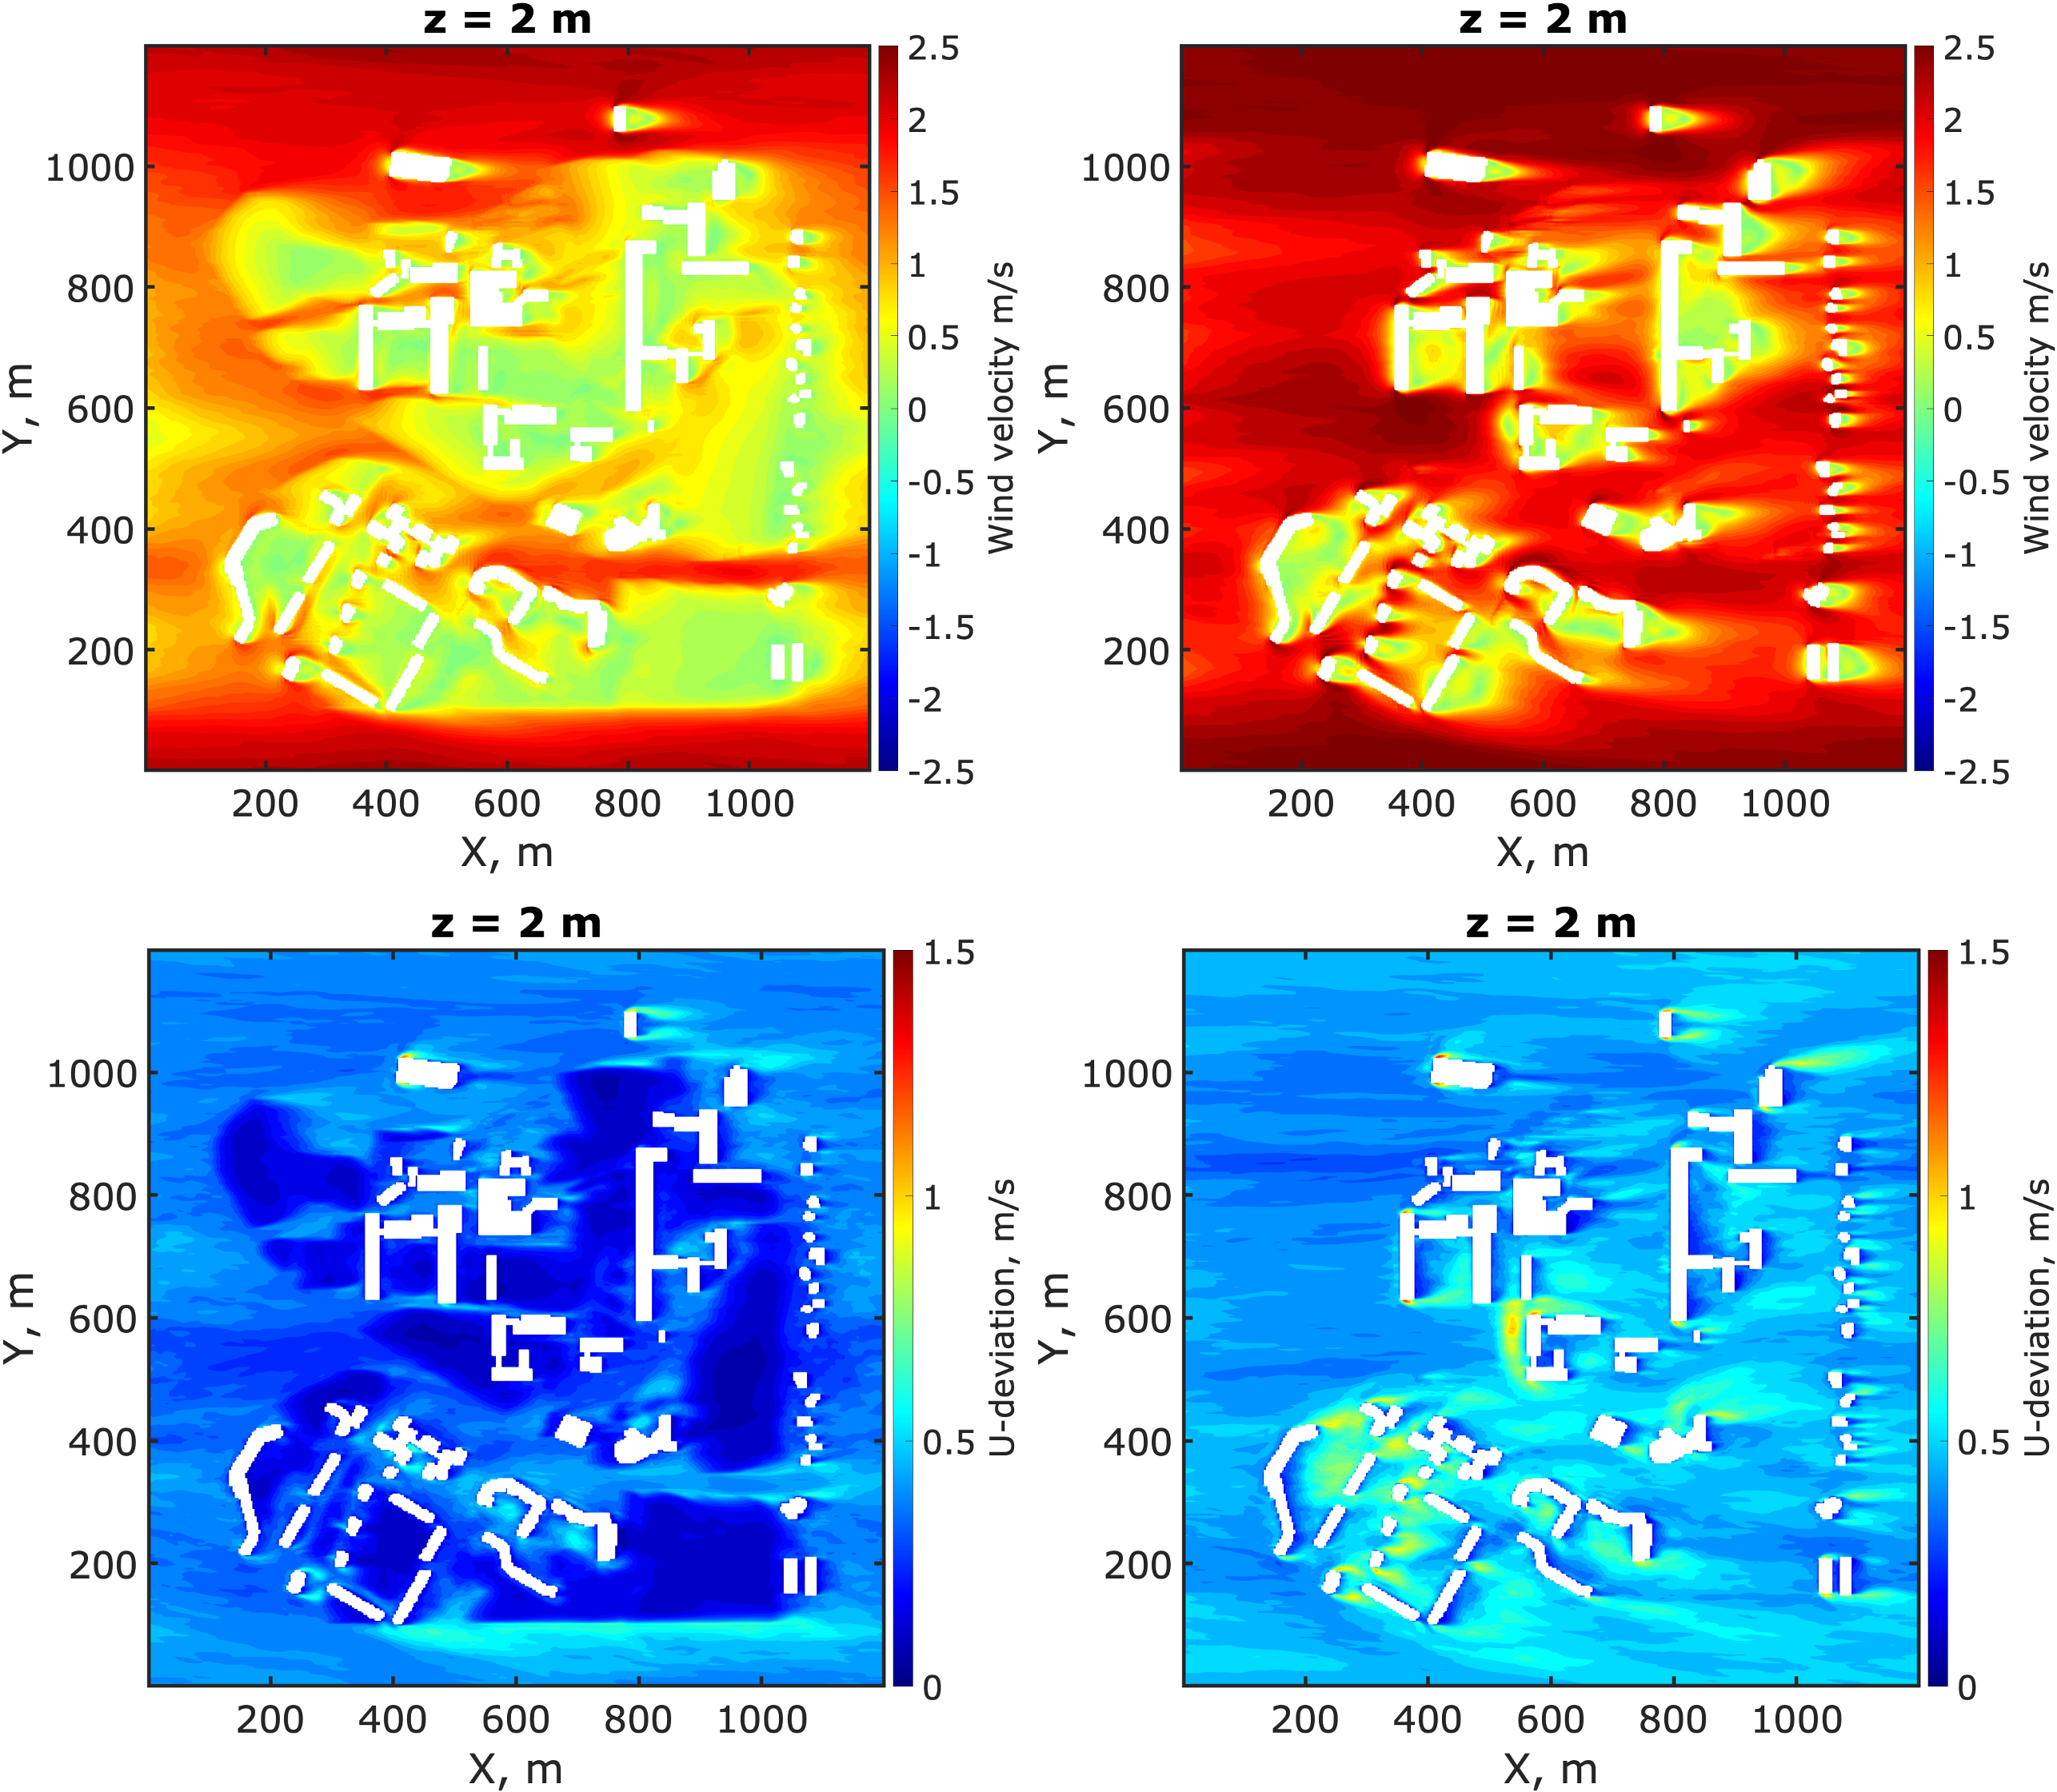
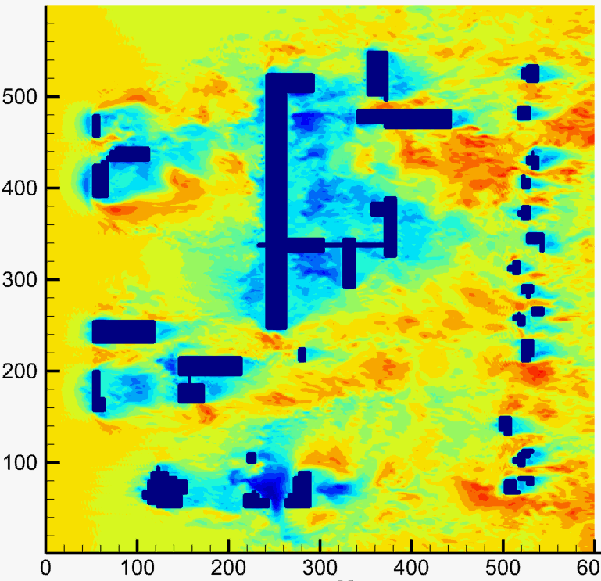

Скорость ветра (сверху) и дисперсия U-компоненты
Слева – наличие древесной растительности, справа - отсутствие
Схема расположения матч, цветом обозначена скорость ветра
Wind field at IMCES SB RAS

Slide 11
Подходы
Для корректного сравнения результатов LES-моделирования с натурными измерениями предложены унифицированные процедуры постобработки, учитывающие особенности обоих типов данных:
1. Расчет пульсаций. Для обоих типов данных производится усреднение на интервале 20–60 минут с последующим вычислением отклонений от среднего значения. Среднее значение определяется методом наименьших квадратов на выбранном интервале.
2. Фильтрация данных. Измерительные данные проходят предварительную фильтрацию для удаления артефактов и выбросов. Модельные данные используются без дополнительной фильтрации для сохранения всей разрешаемой спектральной информации.
3. Сортировка по направлениям ветра. Для корректного сравнения производится сортировка данных измерений по направлению ветра, взятому с прибора, установленного на высоте 40 м. Это позволяет выделять периоды с преобладающими направлениями потока и сравнивать их с модельными расчетами, выполненными для соответствующих сценариев.
4. Расчет статистических характеристик. Разработанные процедуры позволяют вычислять функции плотности вероятности, коэффициенты асимметрии и эксцесса для пульсаций компонент скорости.
5. Построение пространственных спектров. С использованием гипотезы Тейлора о «замороженной турбулентности» реализован алгоритм построения аналогов пространственных спектров по временным рядам как измерительных, так и модельных данных.

Slide 12
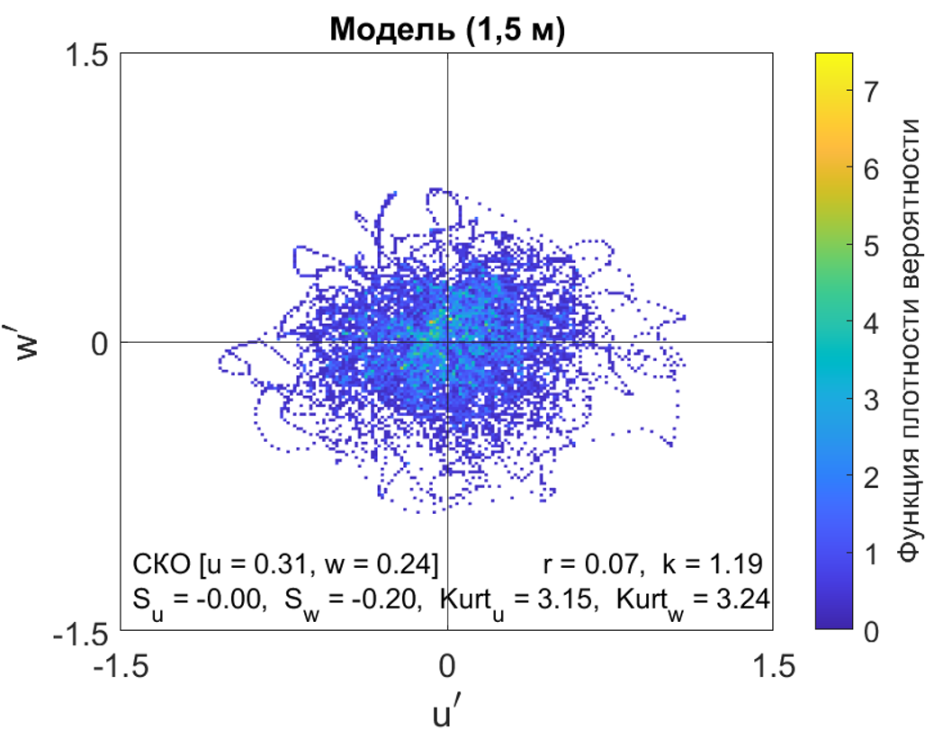
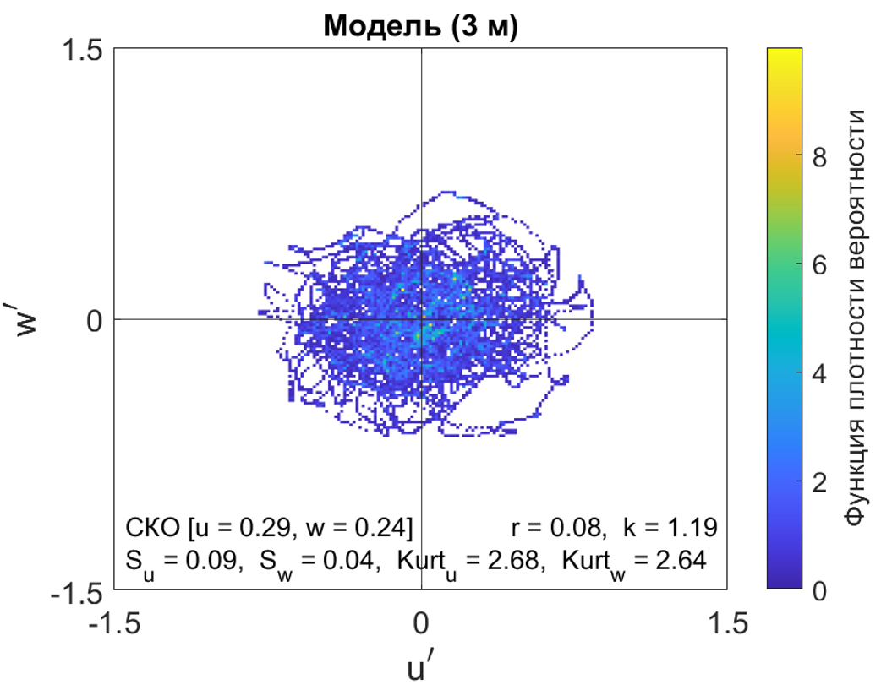
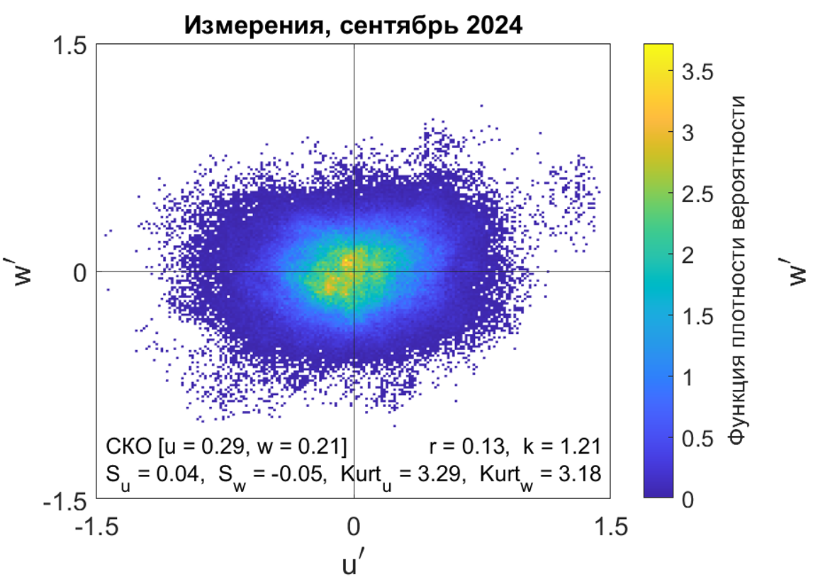
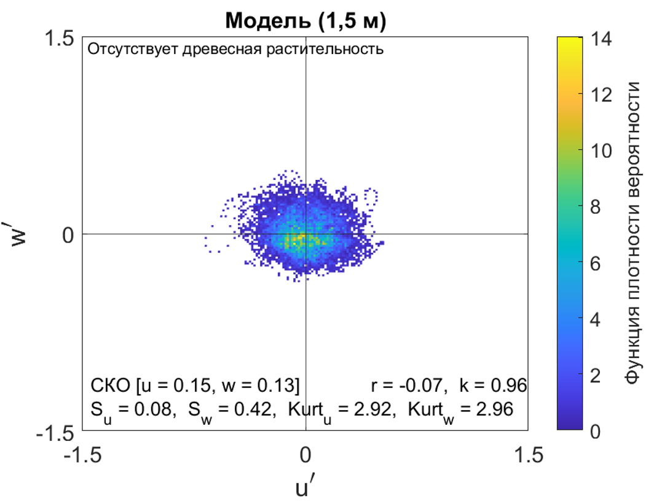
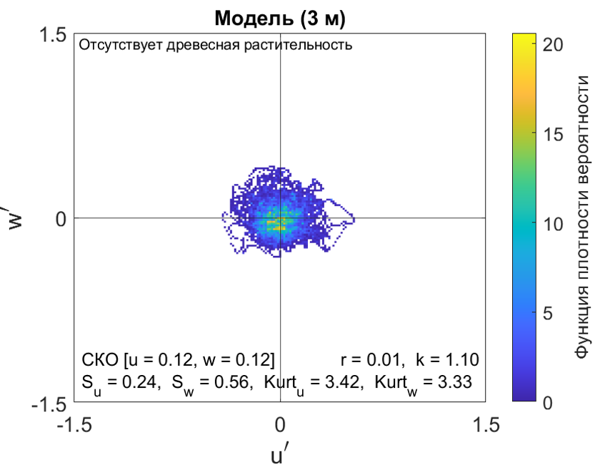
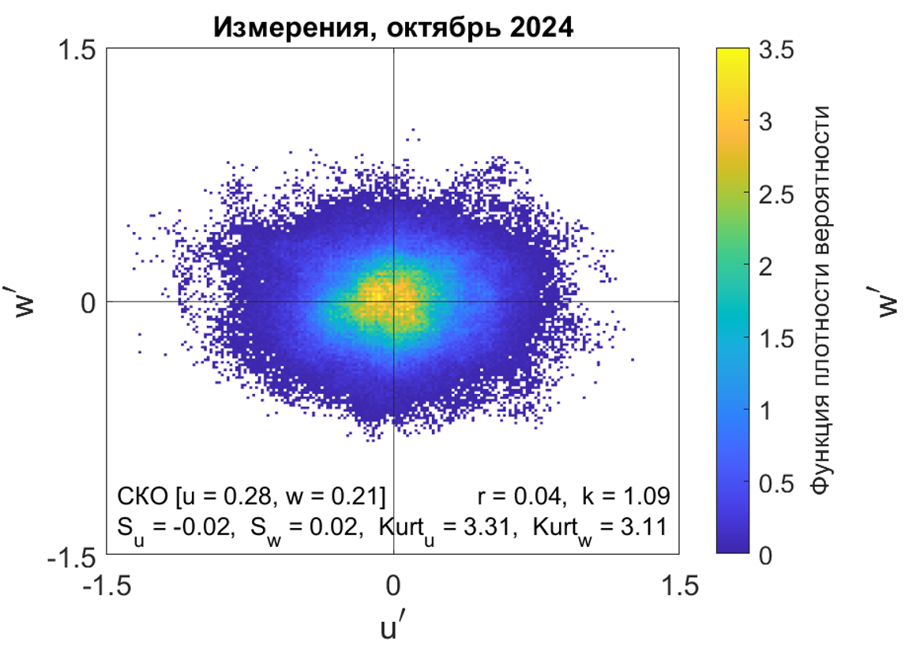
Функции плотности вероятности Z =40 m, time =60 min

Slide 13
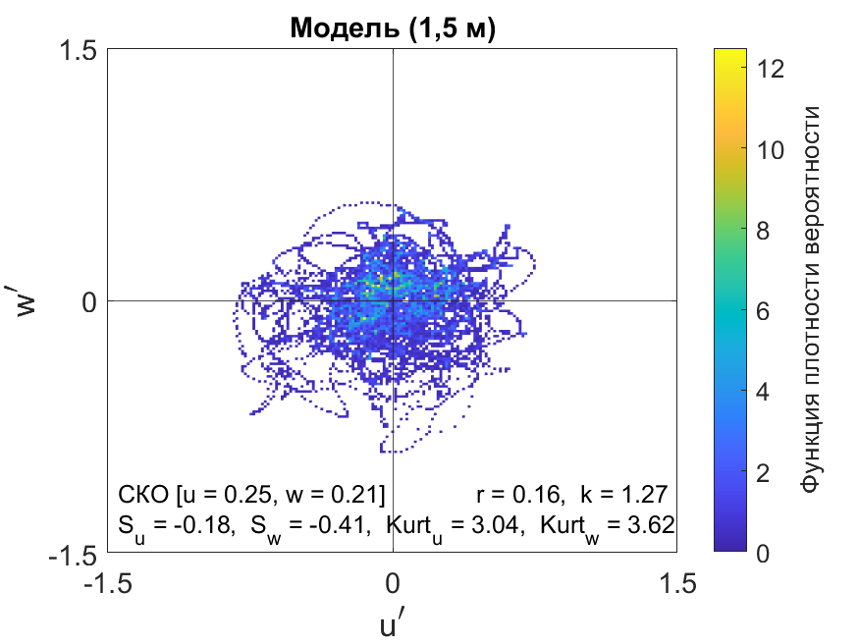
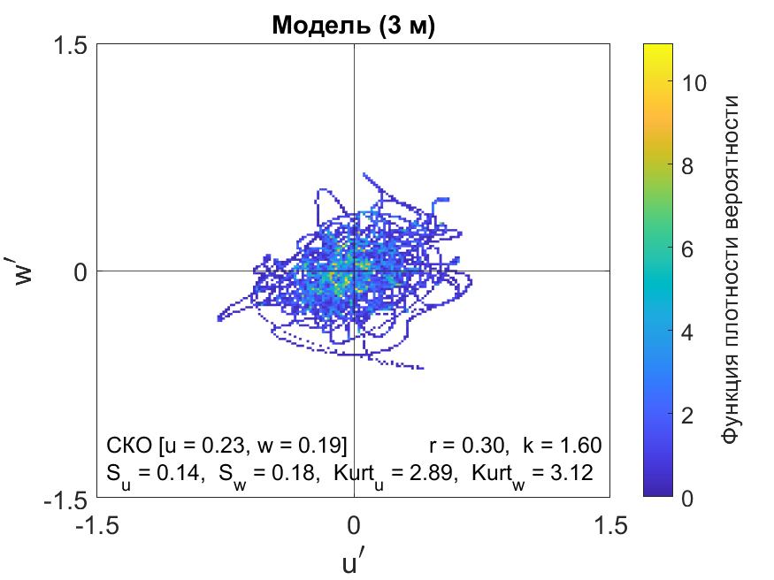
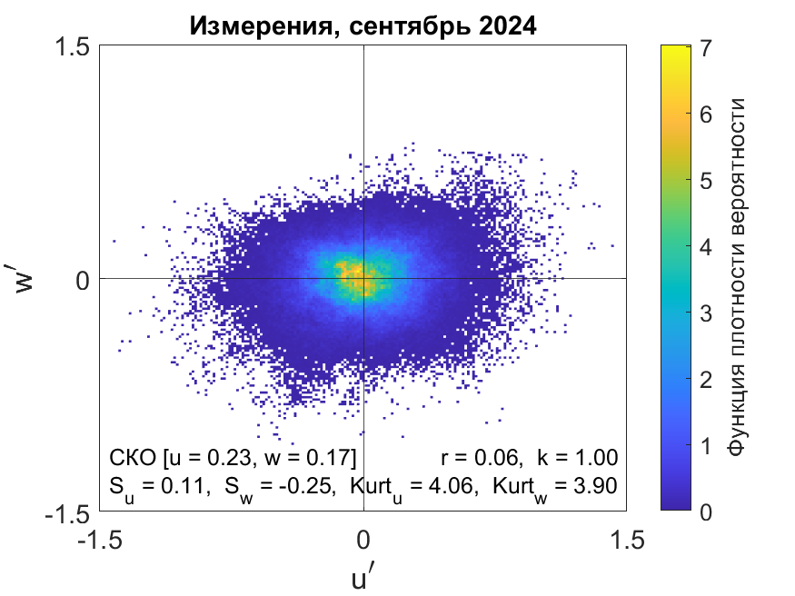
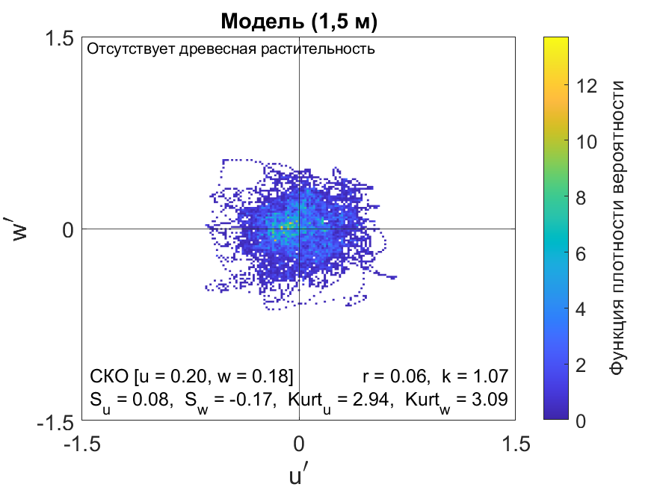
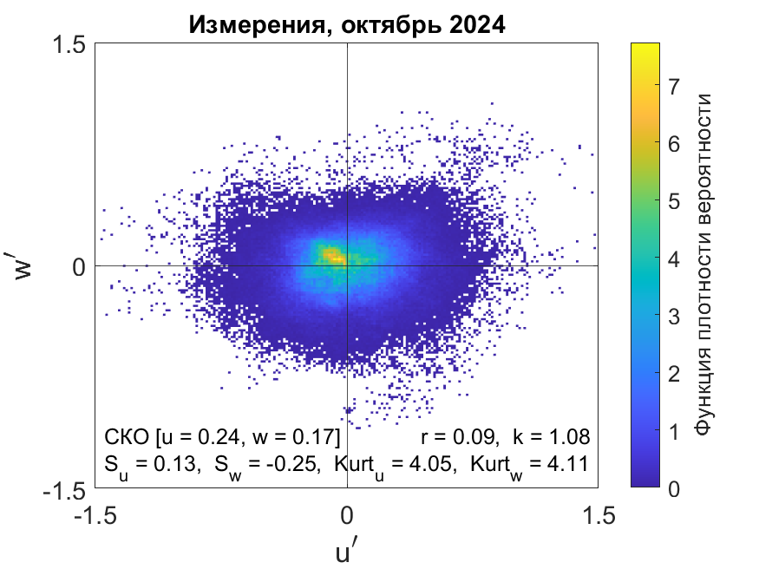
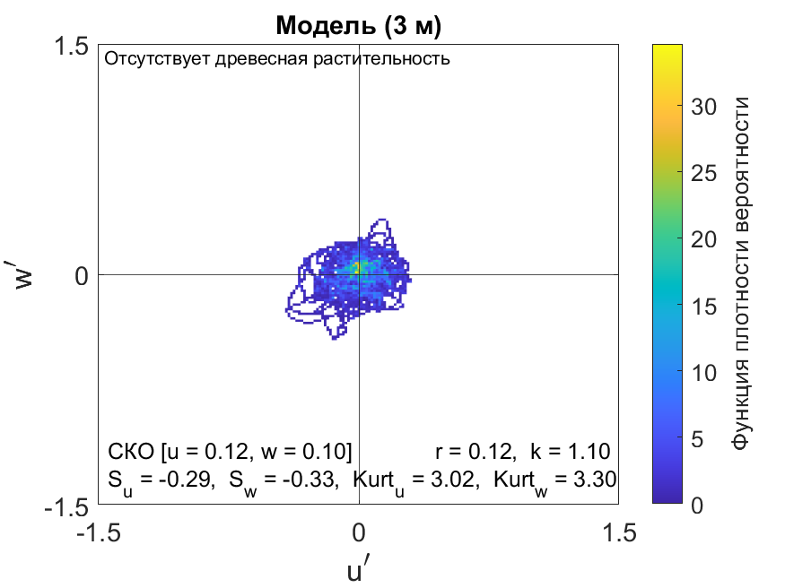
Функции плотности вероятности Z =10 m, time =60 min

Slide 14
Результат
Анализ результатов показывает, что натурные данные демонстрируют распределения, близкие к нормальным (гауссовым). Значения коэффициента асимметрии не превышают 0.1, эксцесс близок к 3. Это свидетельствует об отсутствии выраженных аномалий в турбулентных пульсациях в точке установки прибора на высоте 40 м.
Модельные результаты обнаруживают более выраженную асимметрию распределений. При этом отмечается чувствительность модели к двум ключевым факторам: 1) пространственному разрешению — увеличение разрешения с 3 м до 1.5 м приводит к росту асимметрии; 2) наличию древесной растительности — учет деревьев в конфигурации модели приближает значения асимметрии к натурным данным, тогда как их отсутствие усиливает отклонения от нормального распределения.
Наилучшее приближение к натурным данным достигается при разрешении 3 м и учете древесной растительности; дальнейшее увеличение разрешения до 1.5 м усиливает асимметрию, ухудшая согласие с измерениями.

Slide 15
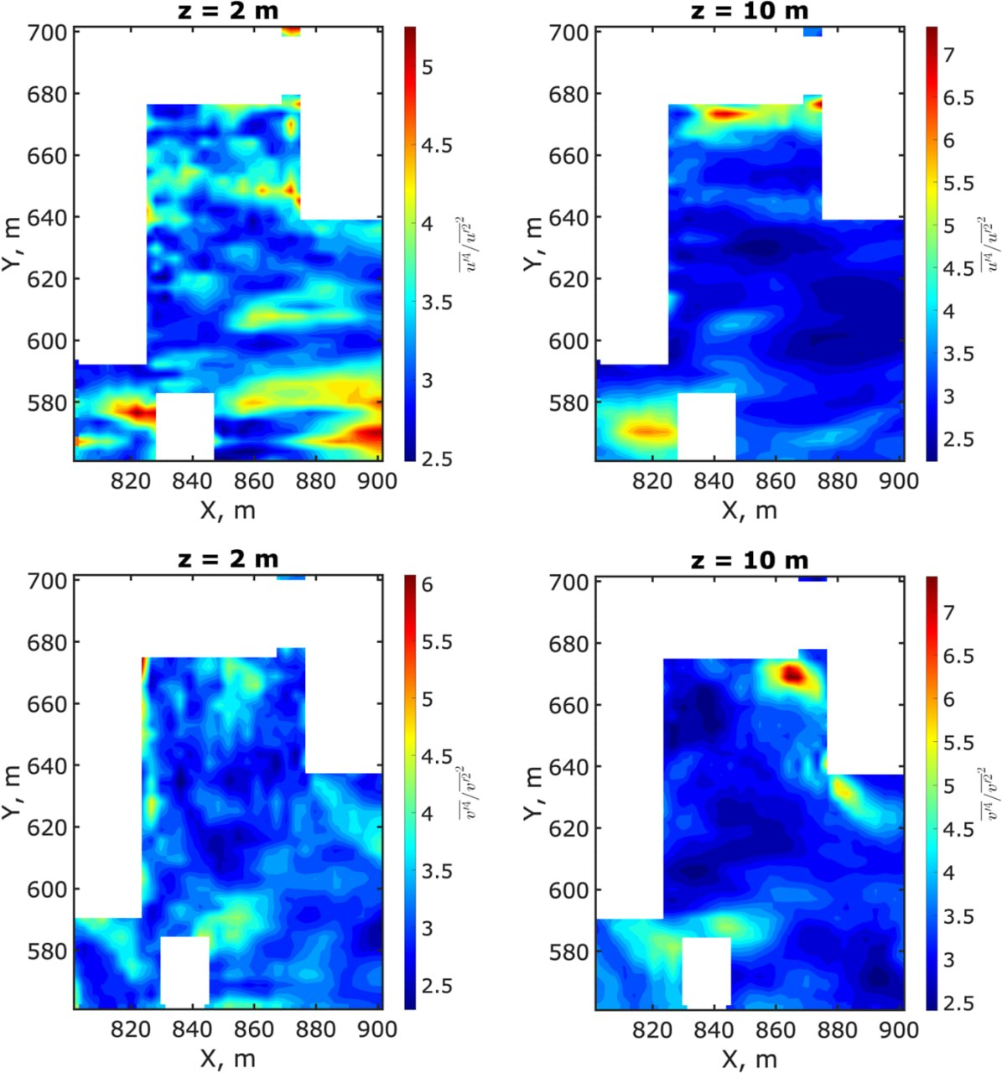
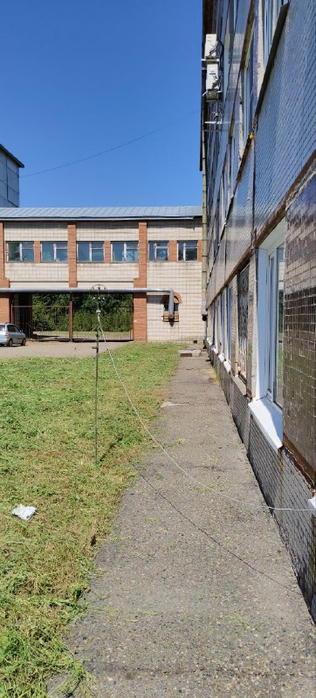
Рекомендации
На основе проведенного сравнительного анализа сформулированы следующие рекомендации по развитию измерительной системы. Расширить сеть точек измерений путем установки дополнительных ультразвуковых анемометров в зонах с аномальными значениями четвертых моментов — вблизи стен и углов зданий, а также над кровлями. Это позволит зафиксировать пространственную изменчивость турбулентных характеристик, не охваченную существующей сетью. Рассмотреть возможность сезонного перемещения части анемометров для оптимизации охвата наиболее репрезентативных участков полигона с точки зрения энергообмена.

Slide 16
Выводы
Предложенные подходы применимы для сопоставления данных полученных математическим моделированием LES –моделью и физическим экспериментом.
Необходимо уточнить топографию растительности и каньона для понимания процессов происходящих при увеличении разрешения сетки.
Необходимо увеличить количество точек наблюдения с целью поиска аномалий
Работа по созданию измерительной системы выполнена в рамках государственного задания ИМКЭС СО РАН, разработка вихреразрешающей LES-модели выполняется при поддержке РНФ (№ 25–77–20011, https://rscf.ru/project/25-77-20011/).

